Slide 1
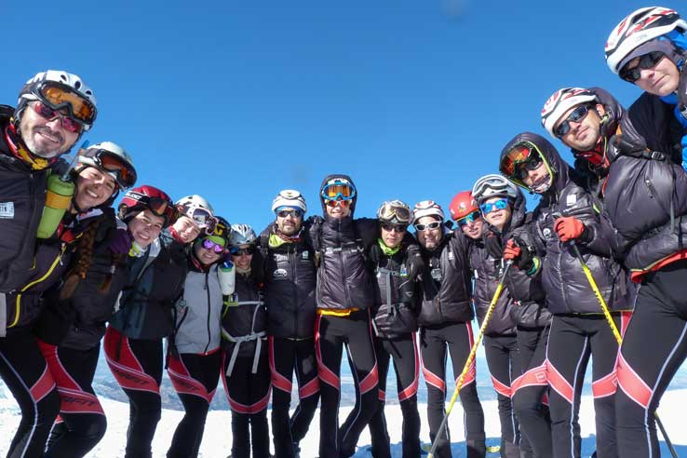
PROGRAMA DE LIDERAZGO
SOMOS LÍDERES TRANSFORMACIONALES

Slide 2
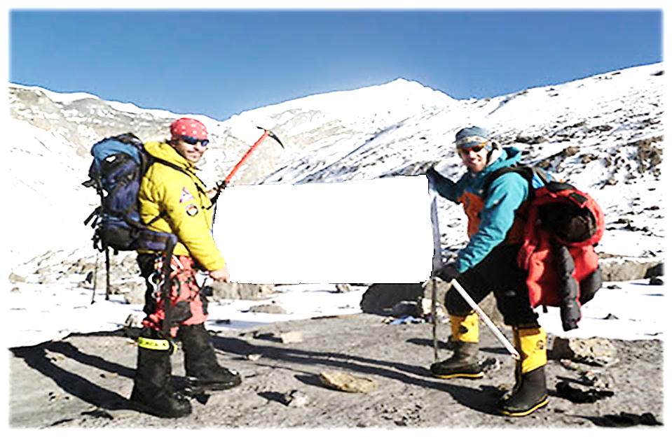
Bienvenidos equipo de líderes
IX La negociación y toma de decisiones como elementos para optimizar la gestión directiva

Slide 3
Negociando acuerdos de convivencia
Tiempo
Tiempo
Aprender y divertirse
Participación
Manejo del celular
Cómo armar los grupos
Cómo presentarse
Cómo presentarse
Aprender y divertirse
Cómo armar los grupos
Participación
Manejo del celular

Slide 4
Preparando el caso

Slide 5
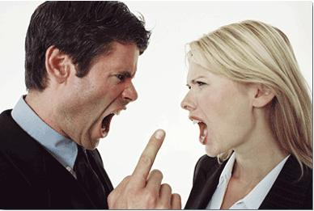
Retomando el caso: Conflicto presupuesto familiar
Intereses que existen
Conflictos subyacentes
Posiciones de cada persona
Posibles alternativas

Slide 6
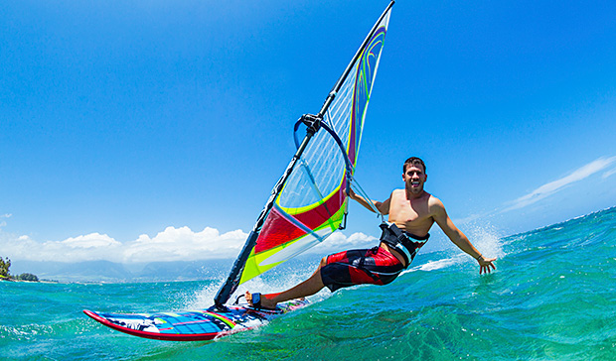
Es importante
aprender a navegar
con viento contrario,
y maniobrar hasta
encontrar
un buen viento.
Ury, 1992

Slide 7
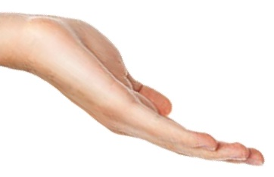
La negociación como una competencia vital en la vida de hoy
Competencia
Interdependencia
Era de la información
Diversidad
Naturaleza dinámica de los negocios
Es necesario entonces negociar y siempre lo estamos haciendo. Pero ¿cómo negociar? ¿cómo aplicar las Estrategias de Negociación a nuestra gestión comercial ?

Slide 8
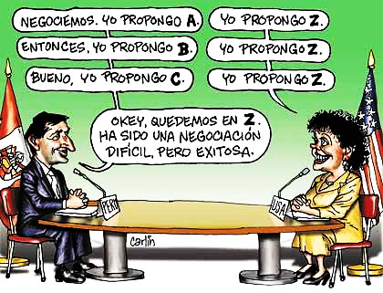
¿Qué es negociar?

Slide 9
¿Cómo se ha definido el proceso de negociación?
“Interacción entre dos o más personas que desean o necesitan algo recíprocamente”
Es un proceso interpersonal de toma de decisión por el cual dos o más personas llegan a un acuerdo sobre cómo asignar recursos escasos
“Proceso por el cual las partes interesadas coordinan un intercambio de bienes o servicios”
“Medio por el cual salimos adelante y asignamos prioridades entre intereses básicamente en conflicto”

Slide 10
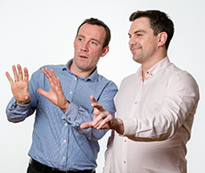
¿Cómo definimos entonces negociación en Uniandinos ?

Slide 11
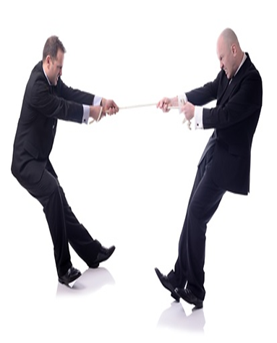
¿Qué busca toda negociación?
¿Cuál de estos
objetivos le
pertenecen a
usted?
¿Cuál de estos objetivos le pertenecen a
la otra parte?
IDENTIFICAR
Satisfacer una necesidad
Resolver un problema
Añadir valor
OPCIONES ALTERNATIVAS
COINCIDENCIAS
NEGOCIACIÓN

Slide 12
EL JUEGO LA BOLSA DE VALORES

Slide 13
Principio
“En la vida no obtenemos lo que merecemos sino lo que somos capaces de Negociar”.
“Nos guste o no, el mundo es como una gran mesa de intercambio, donde nos guste o no, tenemos que negociar”.
Herb Cohen

Slide 14
Reflexión
A diferencia de las ventas, el enfoque no se centra en lograr el intercambio, sino en el logro de beneficios compartidos generalmente en el mediano y largo plazo.
Importante: Una negociación no es un evento, es ante todo un proceso.

Slide 15
Venta vs Negociación
El vendedor transmite información
El negociador asesora
El vendedor busca cerrar una operación
El negociador crear una relación
El vendedor busca generar beneficios para la empresa y cubre necesidades del cliente
El negociador busca generar beneficios para la empresa y satisfacer necesidades propias y del cliente

Slide 16
¿TODO ES NEGOCIABLE?

Slide 17
La negociación y sus componentes
LA INFORMACIÓN
EL PODER
EL TIEMPO
EL CONTENIDO
EL OBJETIVO
LOS INTERESES
EL PROCESO
LOS CRITERIOS
LAS ACTITUDES
LAS POSICIONES

Slide 18
Objetivos de una negociación exitosa
Debe desarrollarse eficientemente
Debe mejorar la relación entre las partes
Debe satisfacer los intereses legítimos de las partes, si ello es posible
Debe resolver con justicia los conflictos de intereses
Debe respetar los derechos de la comunidad
Debe conducir a un acuerdo

Slide 19
¿Qué habilidades necesitamos para negociar?

Slide 20
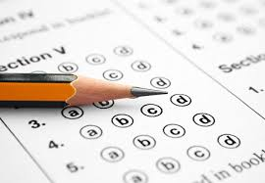
Test

Slide 21
Pasar de la intención a la acción
Control total de la energía
Enfoque a resultados
DESTREZAS
Hábitos adquiridos
Rasgos personales
Formas individuales de reaccionar ante los estímulos
CARACTERÍSTICAS

Slide 22
Habilidades operativas de un buen negociador
1. Calle: Mientras menos sepa su oponente sobre sus límites y los del con tac center y Bpo, es mejor
2. No se confíe: Reconozca que usted puede o NO estar en lo cierto
3. Valide la Información: No todo lo que le digan u obtenga puede ser verdadero
4. Analice Costos: Haga números, no se precipite

Slide 23
Habilidades operativas de un buen negociador (Continuación)
5. Conceda lentamente: No conceda por presiones, miedo, o límites de tiempo
6. No se precipite: No arregle nada sin estar preparado para ello
7. No tome decisiones alterado, espere a recuperar el control, retírese a tiempo y regrese

Slide 24
Habilidades Fundamentales de un buen negociador
1. Habilidad para Planear: Expectativas y objetivos claros
2. Habilidad para negociar con uno mismo
3. Habilidad para pensar bajo presión
4. Inteligencia práctica (sentido común)
5. Capacidad de fundamentación

Slide 25
Habilidades Fundamentales de un buen negociador (Continuación)
6. Habilidad para generar empatía: Percibir y persuadir a la contraparte
7. Habilidad intuitiva: Para anticipar intenciones de la contraparte
8. Habilidad de escucha
9. Habilidad para asumir riesgos y compromisos

Slide 26
Resultados de una negociación

Slide 27
Resultado de las negociaciones
UNO GANA Y OTRO PIERDE
Competitiva ó distributiva
La creación de distinciones entre las partes divididas: “Nosotros y ellos”.
La energía de los individuos se enfoca solo hacia la victoria.
Solo hay espacio para el punto de vista propio.
Gran énfasis sobre soluciones inmediatas sin tener en cuenta los objetivos a largo plazo.
Demasiados conflictos personalizados.
Énfasis recae sobre inquietudes a corto plazo y la relación a largo plazo se olvida.

Slide 28
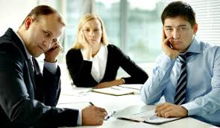
Resultado de las negociaciones
TODOS PIERDEN
Los objetivos de las partes no se logran
Cerrados a la solución de problemas
No se respetan acuerdos
Frustración.
No se revela tal como es
Pérdida del respeto y/o la confianza por parte de los propios seguidores.
La relación a largo plazo se deteriora.

Slide 29
Resultado de las negociaciones
TODOS GANAN
Cooperativa e integrativa
Orientado al mutuo beneficio (situaciones)
Suple las necesidades de las partes.
Las decisiones no son inaceptables para ninguna de las partes.
Requiere de comunicación de doble vía. Se hace énfasis sobre los planteamientos flexibles.
Se concentra en objetivos.
La relación a largo plazo se conserva.

Slide 30
Estilos de negociación

Slide 31
¿Cómo prepararse para el éxito?

Slide 32
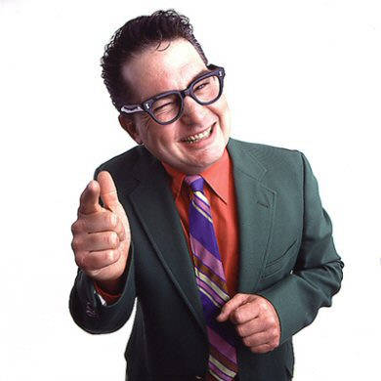
Negociadores recuerden:
I. “Amor propio abatido equivale a desavenencias y dificultades”.
II. La gente está sedienta de:
A. Aceptación.
B. Comprensión.
C. Servicio.
III. Comuníquese y negocie con empatía, entusiasmo y valentía inteligente.

Slide 33
¿Decisión o solución de problemas?
CAUSA ANTERIOR
SITUACIÓN ACTUAL
ACCIÓN FUTURA
Solución de problemas
Toma de decisiones

Slide 34
¿Decisión o solución de problemas?
¿Algo ha salido mal?
Si
No
Inicie Toma de Decisión
No
¿Sabemos qué salió mal?
Si
Inicie Toma de Decisión
Solucione el Problema

Slide 37
Test estilos de decisión

Slide 38
Toma de decisiones
La toma de decisiones consiste en identificar y elegir entre soluciones alternas que llevan a un estado de cosas deseado.
Es la habilidad para escoger cursos de acción efectivos con base en una evaluación completa de sus efectos a corto y a largo plazo, para reconocer sus implicaciones y poder identificar las personas y grupos que serán afectados.

Slide 39
Estilos de decisión generales
Analítico
Conceptual
Directivo
De Comportamiento
Alta
Tolerancia a la ambigüedad
Baja
Asp. Técnicos/Tarea
Personas y grupos
Orientación a valores

Slide 40
Directivo
Son eficaces, lógicos, prácticos y sistemáticos en la solución de problemas.
Están orientados hacia la acción
Son decididos y les gusta enfocarse en los hechos.
Sin embargo, en su búsqueda de la rapidez y los resultados tienden a ser autocráticos, ejercitar el poder y el control, y enfocarse en el corto plazo.

Slide 41
Analítico
Tendencia al análisis excesivo de las situaciones.
Les gusta considerar más información y alternativas que quienes tienen estilo directivo.
Toman decisiones cuidadosas, que requieren mas tiempo para decidir; pero también responden satisfactoriamente a situaciones nuevas o inciertas.
Es frecuente que sean autocráticas.

Slide 42
Conceptual
Tienen una perspectiva amplia de la solución de problemas y les gusta considerar muchas opciones y posibilidades futuras.
Adoptan una perspectiva de largo plazo y se basan en su intuición y conversaciones con otros individuos para obtener información.
Están dispuestos a asumir riesgos y son buenos para encontrar soluciones creativas a los problemas.
Su desventaja es que pueden fomentar un abordaje idealista y vacilante de la toma de decisiones.

Slide 43
De comportamiento
Trabajan bien con otras personas y disfrutan de las interacciones sociales en que se intercambian abiertamente opiniones.
Brindan apoyo, son receptivas a las sugerencias, muestran calidez y prefieren la información verbal sobre la escrita.
Aunque les gusta celebrar juntas, tienden a evitar los conflictos y se preocupan excesivamente por los demás. Ello puede hacer que adopten un enfoque sin firmeza al decidir y tengan dificultad al decir no a los demás y tomar decisiones difíciles.

Slide 44
Pasos para la toma de decisiones
Establecer metas y objetivos.
Generar opciones varias.
Evaluar comparar y seleccionar.
Escoger la mejor alternativa.

Slide 46
Si no tienes claro a donde vas … lo mas probable es que acabes en otro sitio.

